Slide 1




<img src="https://monosnap.com/image/OBsYSiGAfLe6HhdqN2DephdS5M9JH4.png">
■ 制御点（端点、曲線上の点）
□ 制御点（端点以外）

Slide 2
3
4
0,6
2
1
5
5
1
2
4
0,6
3

Slide 4
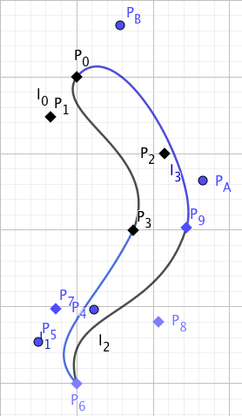
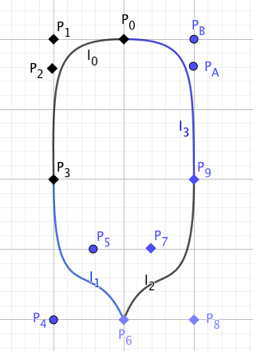
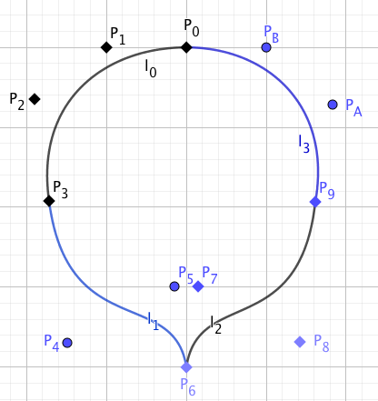

Slide 5
楕円近似
√
楕円近似
中心軸
中心軸
分割点
分割点
分割点
分割点
重 心
重 心
重 心
重 心
断面
Ç√
√

